Slide 1
Barnepidemiologi 2021
Presenteras för 3-,12- och 19-åringar
Siffrorna har tagits från Datalagret
Redovisas på kliniknivå.
Några kliniker har så få individer 10-20 st i åldersgrupperna så andelen varierar kraftigt mellan åren tex Arjeplog, Karesuando, Pajala, Vittangi, Överkalix.
Där inget mål finns angivet i divisionsplanen är gränsvärdet Ftv Norrbottens snitt.
Då revisionsintervallet förlängts till 30 månader för 16-23 åringar presenteras nu EPI:n med 36 månaders uppföljning
Notes:
x

Slide 2
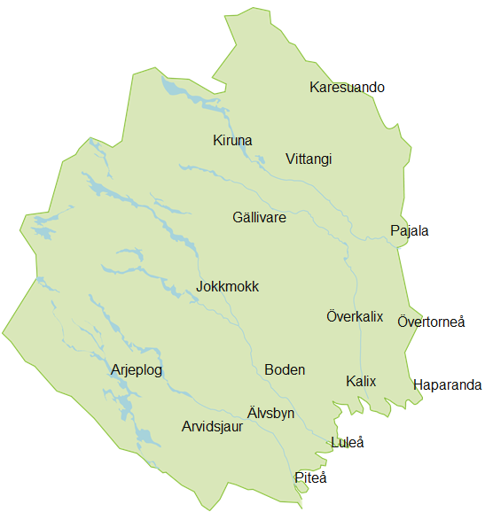
Kariesfria 3-åringar 2021 per klinik
83%
Handlingsplan för de under 96% (mål i Divisionsplanen)
Norrbotten: 96%
Mål i div plan: 96%
96%
100%
93%
97%
94%
93%
100%
96%
79%
92%
95%
92%
98% Porsudden
97% TVC
97% Örnnäset
98%
96%
98% Öjebyn
Notes:
NLL 2021: 96%
NLL 2020: 96% (mål 96% i div planen)
NLL 2019: 95%
MÅL fr Div plan 2019 gällde 4-åringar. Jämför med Sverige snittet 2018 för 3-åringar = 95%

Slide 3
Kariesfria 12-åringar 2021 per klinik (senaste us 24mån)
60%
Handlingsplan för de under Ftv Norrbottens medelvärde 69%
Inget mål i divplanen 2021
Norrbotten: 69%
62%
44%
69%
61%
62%
70%
40%
80%
77%
69%
72%
67%
76% Porsudden
68% TVC
73% Örnäset
80%
68%
64% Öjebyn
Notes:
2021: MÅL under NLL 69% Norrbottens medelvärde
2020: Mål under NLL 66%, sv siffror från 2018, inget mål i Div planen.
2019 : Mål 68%, som Sverigesnittet 2018, inget mål i div planen.
NLL 2018 69%-2019 70%

Slide 4
Kariesfria 19-åringar 2021 per klinik (senaste us 36mån)
22%
Handlingsplan för de under Ftv Norrbottens medelvärde 41%
Inget mål i divplanen 2021
Norrbotten: 41%
36%
14%
29%
34%
43%
32%
26%
46%
36%
33%
52%
35%
51% Porsudden
38% TVC
37% Örnnäset
40%
43%
51% Öjebyn
Notes:
MÅL som snittet i NLL 41 %, inget mål i Div planen. 2021, ny uppföljning 36 mån
MÅL som snittet i NLL 37 %, inget mål i Div planen. 2020
2019: Mål 41% som snittet var för regionerna i Sverige 2018, inget mål i div planen.
DFT= 0, Kariesfria
NLL: 2018 34%, 2019 41%

Slide 5
Kariesfria 19-åringar approximalt 2021 per klinik (senaste us 36 mån)
22%
Handlingsplan för de under 69% (mål i Divisionsplanen)
Norrbotten: 71% Mål i div.plan 69%
66%
29%
71%
70%
69%
60%
68%
78%
53%
53%
72%
61%
75% Porsudden
72% TVC
70% Örnnäset
77%
77%
77% Öjebyn
Notes:
2021: MÅL 69% i div planen, 36 mån uppföljning
2020 : MÅL 67 % från Div planen, 2019 :Mål 67 % från Div planen 2019, Sverigemedel 2018 70%
NLL: 2018 66% - 2019 69%
DFS- approx, Kariesfria approximalt per Kommun %
Slutresultatet, det vi en gång lagat mellan tänderna kommer vi få laga om flera gånger.

Slide 6
De kliniker som inte uppnår målen
Gör förslag på handlingsplan, med insatser för att förbättra munhälsan på respektive åldersgrupp. Värdera insatserna i handlingsplanen utifrån hur långt ni är från att nå målet samt åldersgruppens storlek.
Ta kontakt med HKU för samråd om handlingsplanen. Pedodontiavd är sakkunniga i förekommande fall.
Handlingsplanen beslutas, läggs in i VIS och presenteras för medarbetarna innan semesterperioden.

